Slide 1
Overige zoogdieren
Afrikaanse dwergmuis
Sugarglider
chinchilla

Slide 2
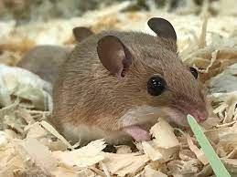
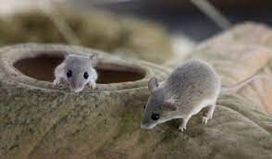
Afrikaanse dwergmuis
2 varianten
3 tot 6 cm lang
Staart even lang
Gewicht: 4-10 gram

Slide 3
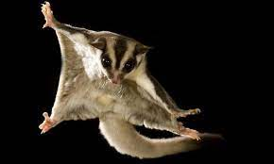
Sugarglider
Suiker eekhoorn
Buideldier, geen eekhoorn
Grootte: 25-40 cm
Gewicht: 100-160 gram
Ze hebben 5 tenen met nagels en 1 duim zonder nagel
Huidplooi tussen de voor- en achterpoot. Hierdoor kunnen ze 60 meter zweven
Verschil man en vrouw

Slide 4
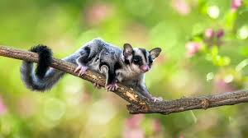
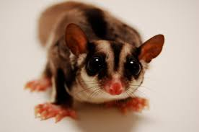
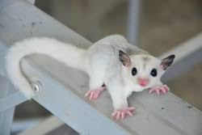
Sugarglider (kleuren)
Blond/zilver/crème (lichtgrijs)
Klassiek grijs standaard (grijs)
Black beauty (donkergrijs)
Chocolade/bruin
Witkleurige
Albino’s

Slide 5
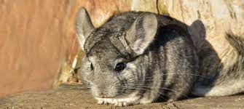
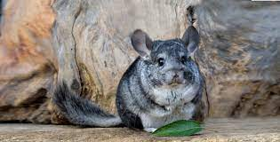
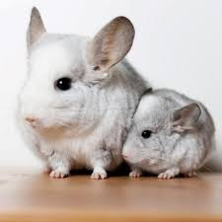
Chinchilla
Dikke zilveren of blauw-grijze vacht
Per haarzakje meer dan 50 haren
Buik is lichtgekleurd
Grote oren, lange snorharen en een dik behaarde staart
25-35 cm lang
Staart is tussen de 13-18 cm lang
Kleuren: zwart, bruin, beige, blauw of wit
Tekeningen: bont, velvet of mozaiek

Slide 6
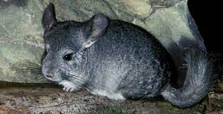
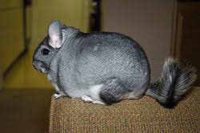
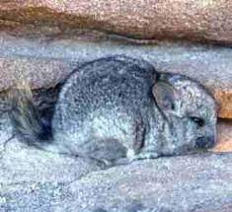
Chinchilla (soorten)
Chinchilla lanigera
Chinchilla velligera
Chinchilla brevicaudata (korte staart)

